Slide 1


Firebase trong ReactJS
Firbase là cơ sở dữ liệu thời gian thực(Realtime Database), do Google phát triển, cho phép:
- Thêm, sửa, xoá dữ liệu dạng key-value
- Upload file với Firebase Firestore
- Đăng ký, đăng nhập user dùng tài khoản Facebook, Google, Email/Password
-Phân quyền các path trong Firebase

Slide 2
Đăng ký và tạo firebase Path
- Sử dụng tài khoản Gmail, đăng nhập Firebase Console
- Chọn Web, ko chọn IOS/Android
- Mở tab Sign-in Method,
- Đưa object config trong hướng dẫn vào 1 file .js riêng
- Data trong Firebase gồm các collections(dạng table trong SQL), document(record), fields(trường)

Slide 3
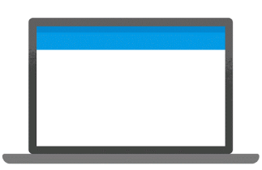

Kết nối React với Firebase
auth.createUserWithEmailAndPassword(email, password)
- Cài đặt thư viện: npm install firebase
- Import : import app from 'firebase/app'; import 'firebase/auth’;
import 'firebase/database’;
getUserRef = (userId) => this.db.ref(`users/${userId}`);
…
getUserRef('123').set({name, email})
…Ref().on
('value', snapshot => {...snapshot.val();})
Login:
auth.onAuthStateChanged(user => {if(user)...setState...})

Slide 4
Bài tập
2.1.Viết một Component có chứa các TextInput, nhập thông tin sản phẩm: productName, year, description, Button. Một Component khác chứa thông tin sản phẩm(lưu trong thẻ <p>).
-Mỗi khi nhập thông tin và bấm Button, thông tin trong thẻ p thay đổi theo.
- Không cần bấm Button, mỗi lần thay đổi thông tin trên TextInput, thông tin trên <p> thay đổi theo.

